Slide 1
České umění první poloviny 20.století
Generace 90. let, SVU Mánes
Osma a Skupina výtvarných umělců: od exprese k francouzskému kubismu
Poválečný civilismus
Umělecký svaz Devětsil a mezinárodní avantgarda
Poetismus a konstruktivismus
30.léta: surrealismus a funkcionalismus

Slide 2
Generace 90. let
1887 založen spolek výtvarných umělců Mánes
1896 časopis Volné směry
1902 Jan Kotěra, Pavilon Mánesa, první výstava Auguste Rodin
1905 výstava Edvarda Muncha
1907 výstava Francouzských impresionistů

Slide 3
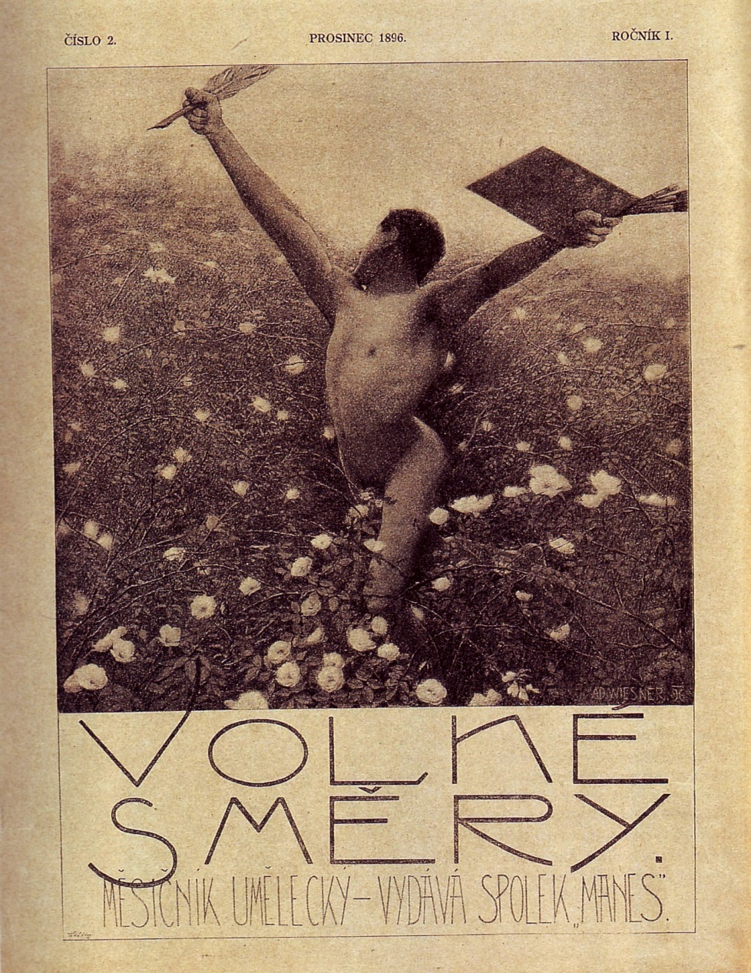
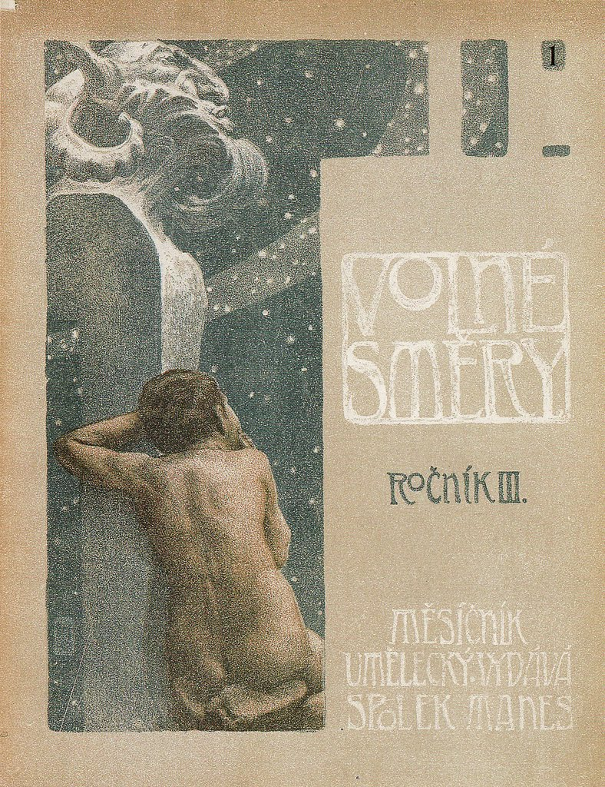
Adolf Wiesner, obálka VS, 1996
Arnošt Hofbauer, obálka VS, 1898

Slide 4
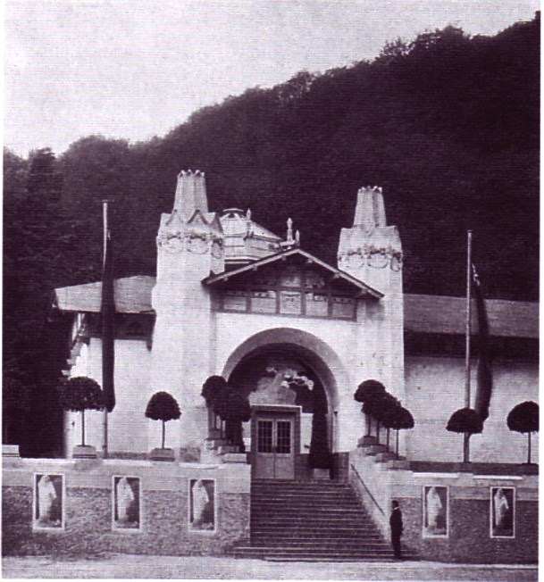
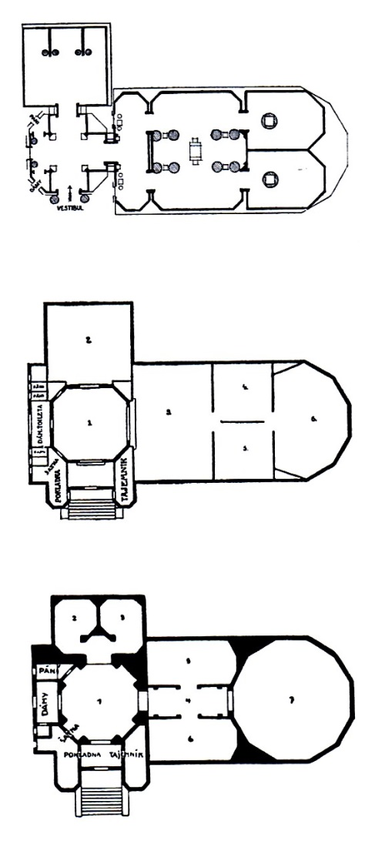
Jan Kotěra, Pavilon Mánesa, 1902

Slide 5
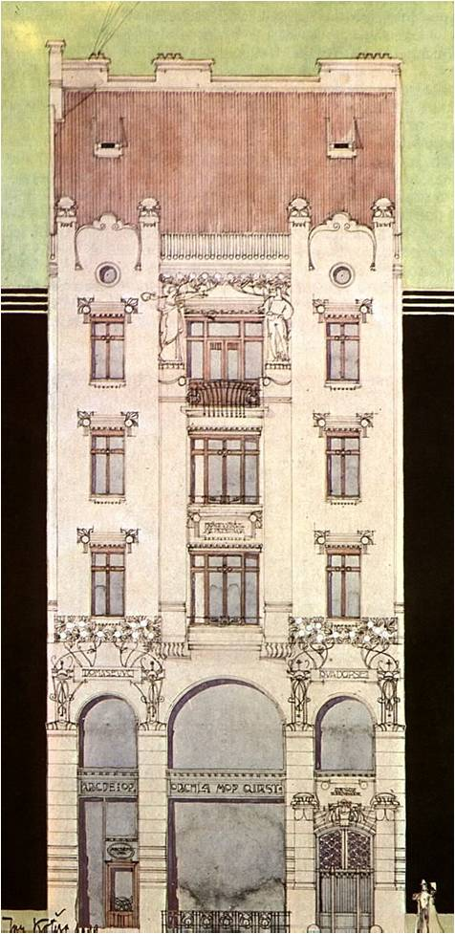
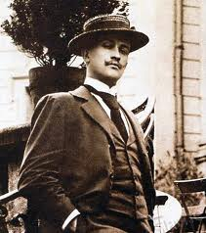
Jan Kotěra, Peterkův dům na Václavském náměstí v Praze, 1899-1900

Slide 6
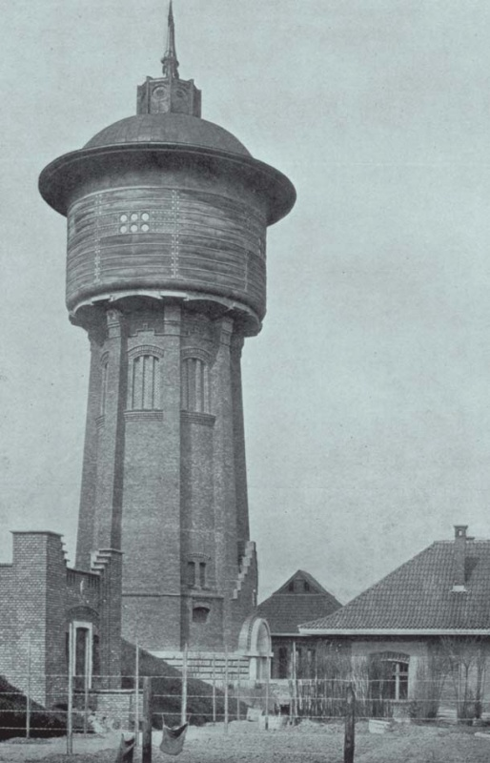
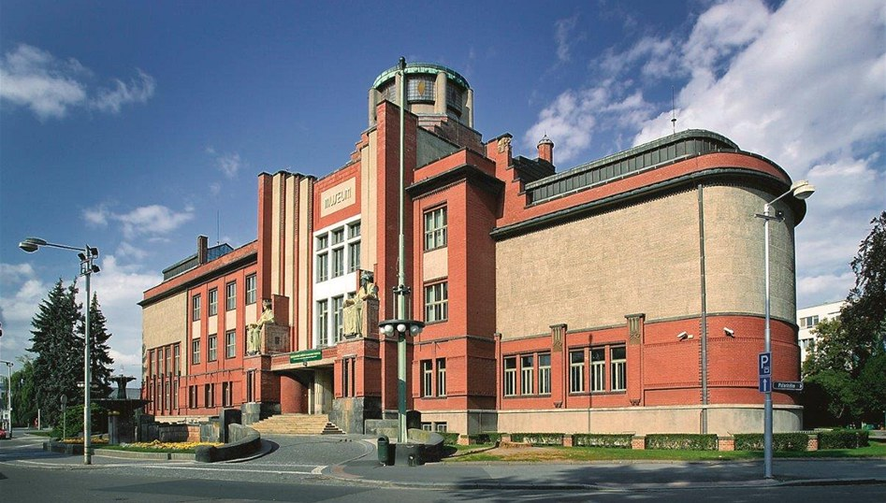
Jan Kotěra, Vršovická vodárenská věž, 1906-1907
Jan Kotěra, Muzeum v Hradci Králové, 1906, realizace 1919-1913

Slide 7
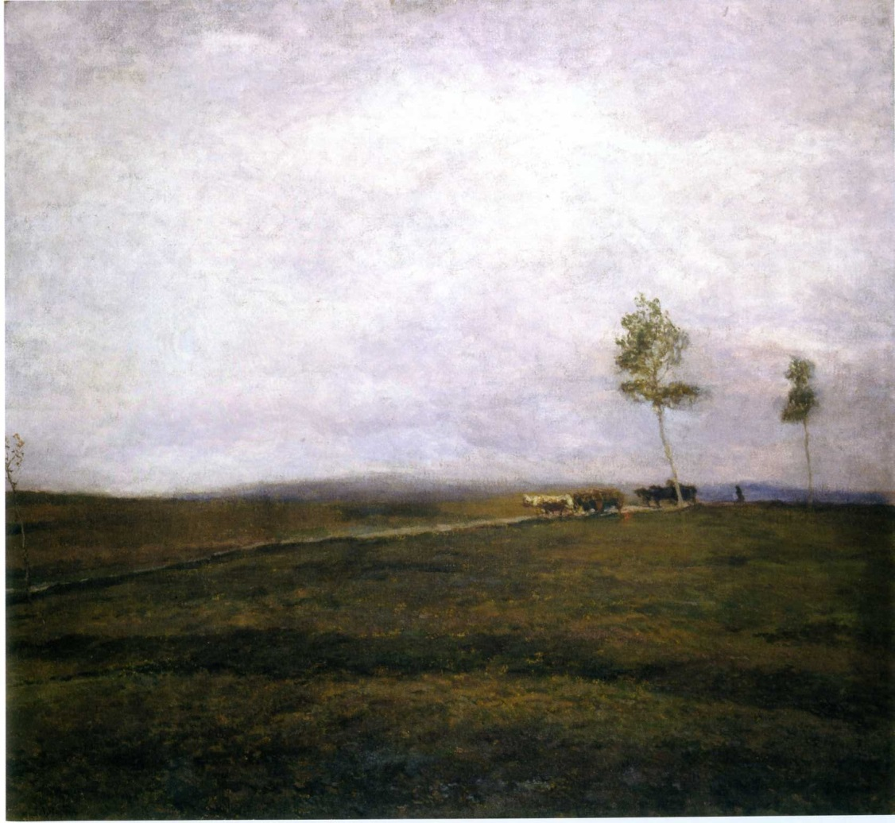
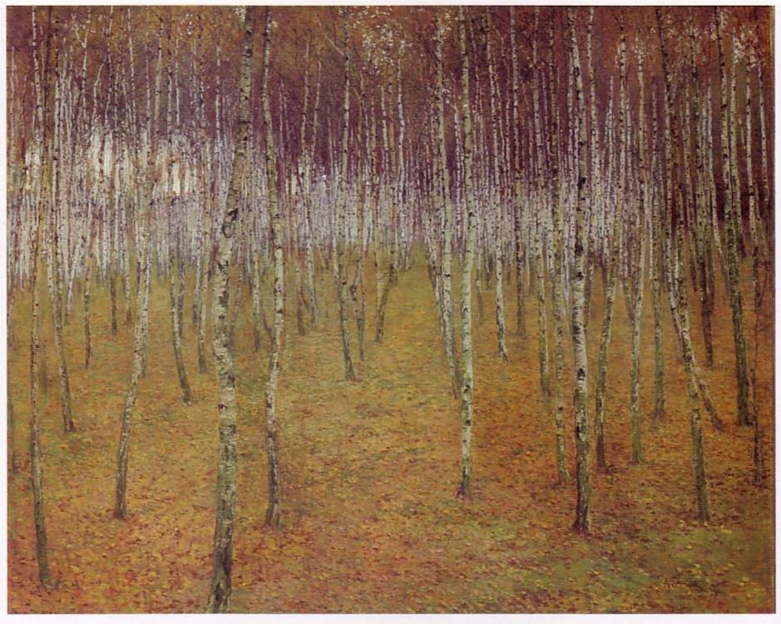
Antonín Slavíček, Břízová nálada 1897
Mračna, 1904

Slide 8
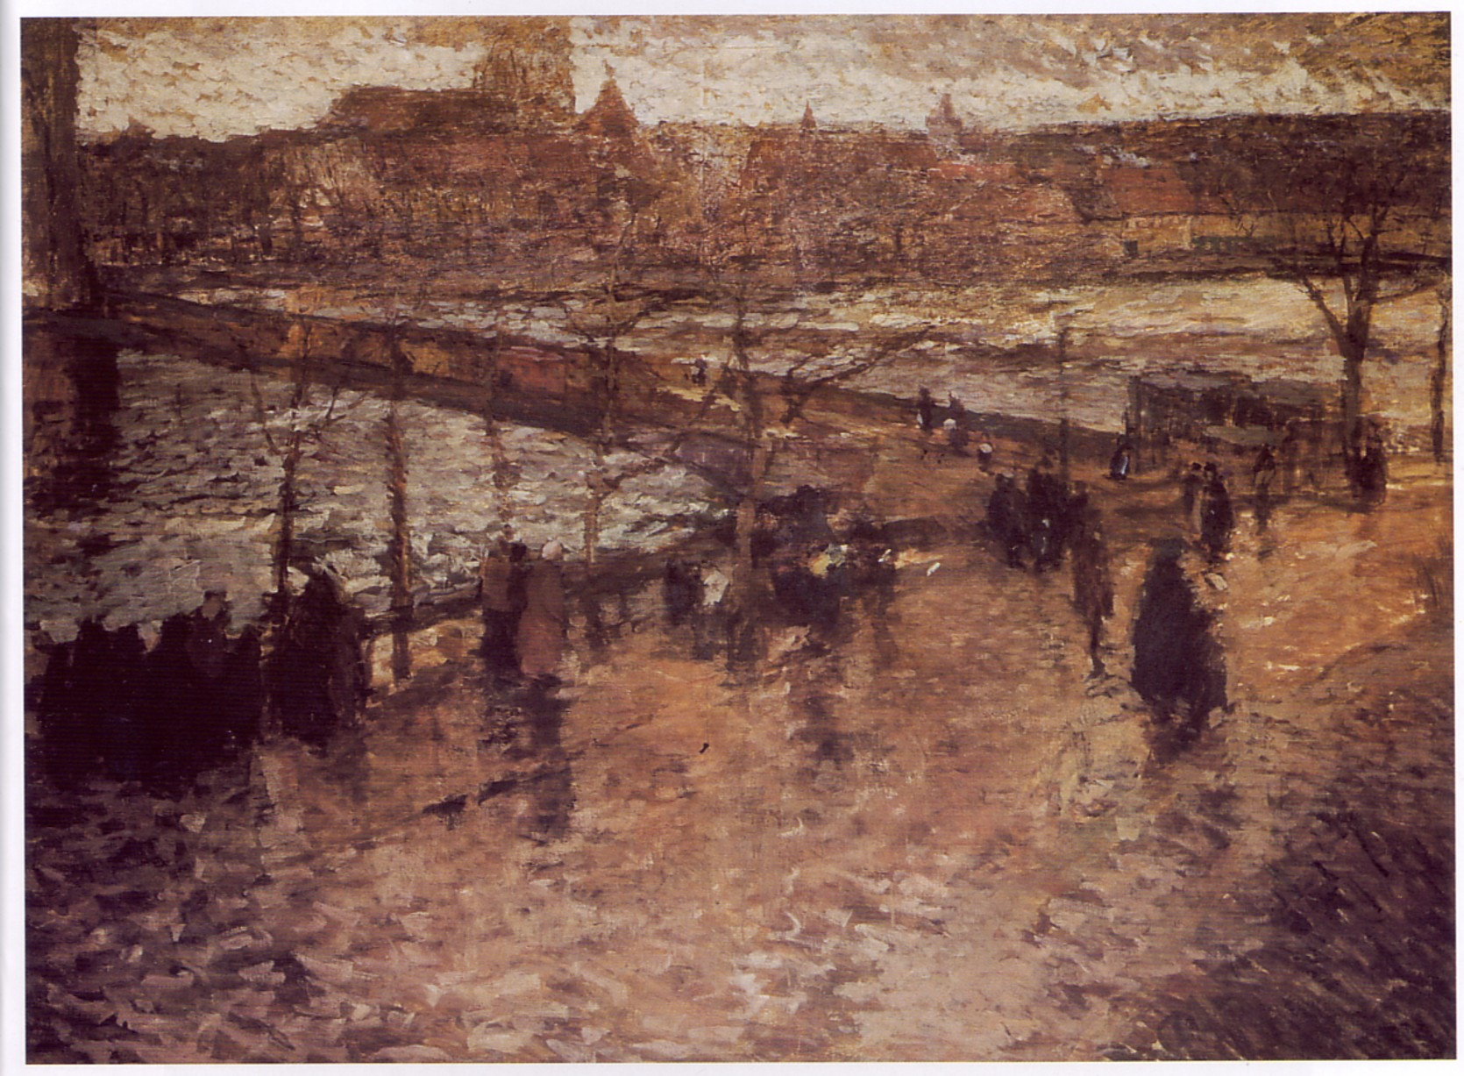
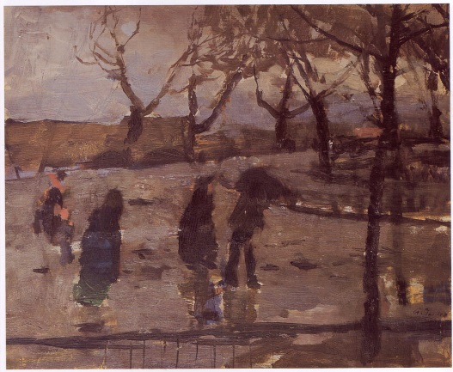
Antonín Slavíček, Eliščin most, 1906
Ovenecká ulice, 1904

Slide 9
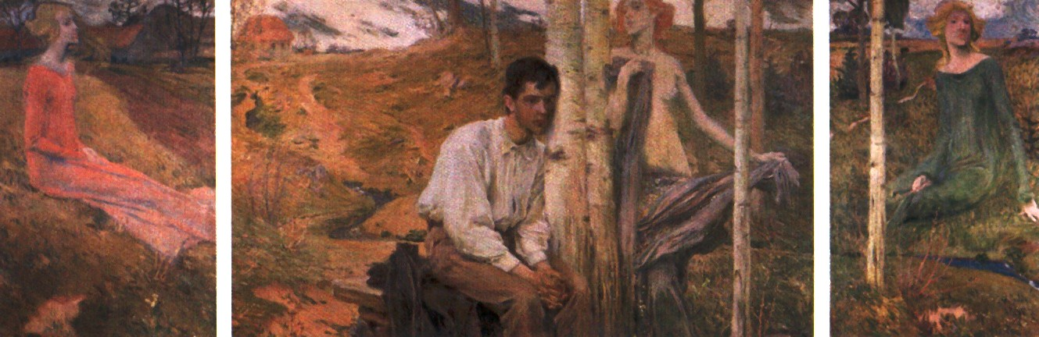
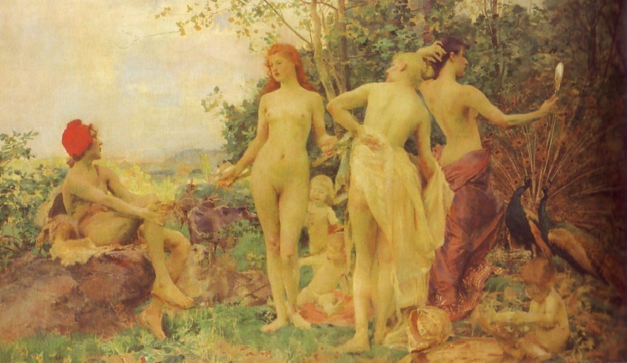
Jan Preisler, Jaro, 1900
Vojtěch Hynais, Paridův soud, 1894

Slide 10
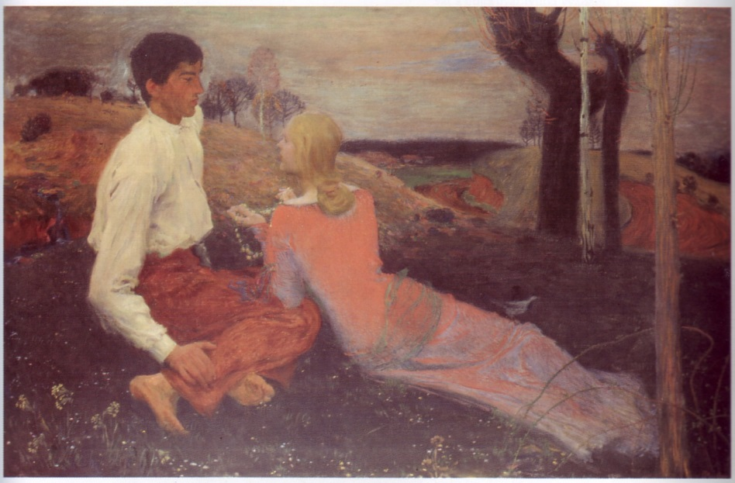
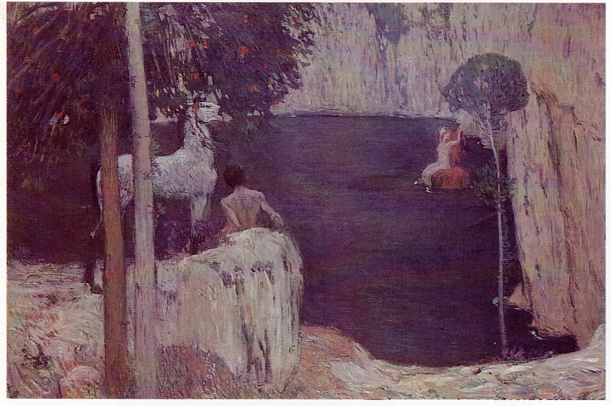
Jan Preisler, Obraz z většího cyklu, 1902
Černé jezero, 1904

Slide 11
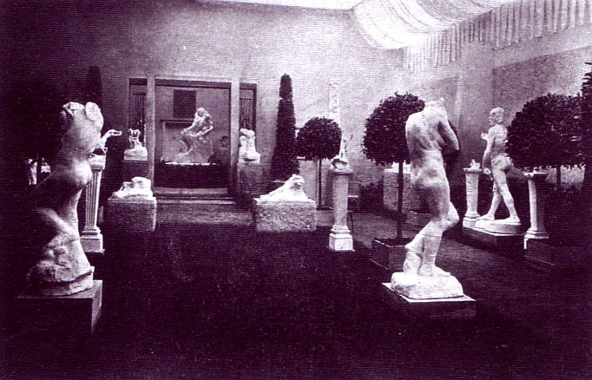
Výstava Augusta Rodina v Praze, Pavilon Mánesa, 1902

Slide 12
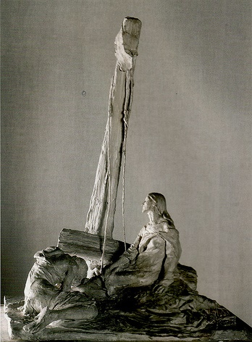
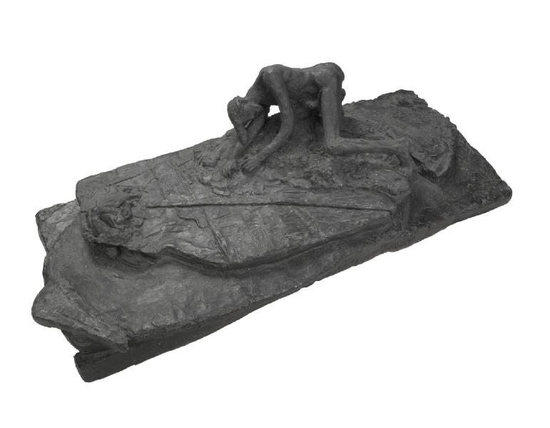
František Bílek, Golgota, hora lebek, 1892
Orba je naší viny trest, 1892

Slide 13
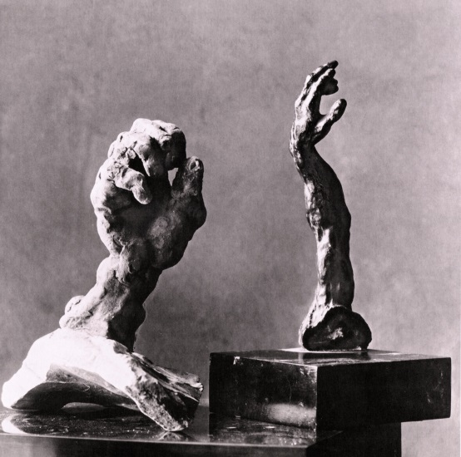
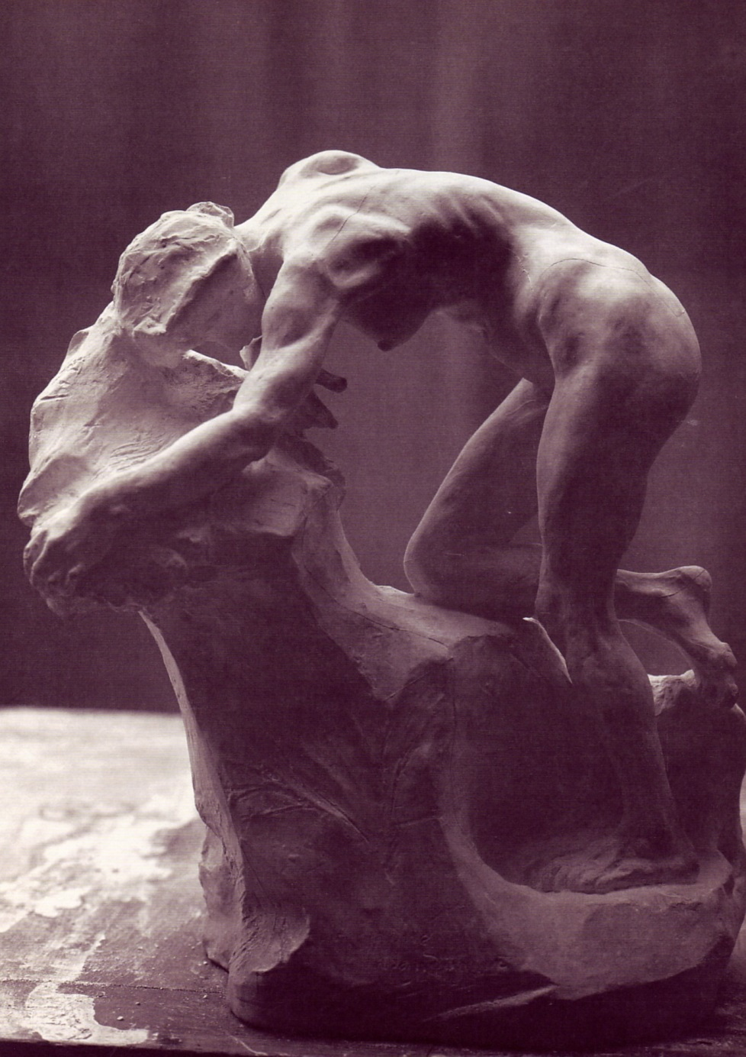
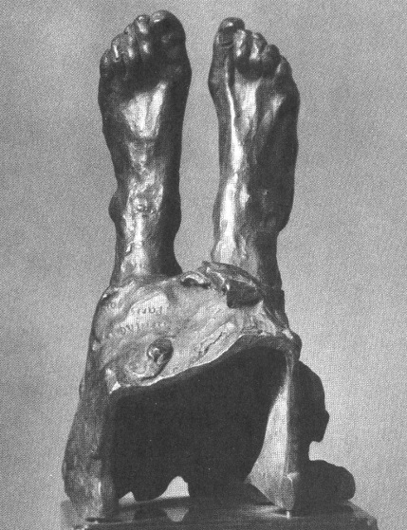
Josef Mařatka, studie rukou a nohou, 1902-3
Opuštěná Ariadna, 1903

Slide 14
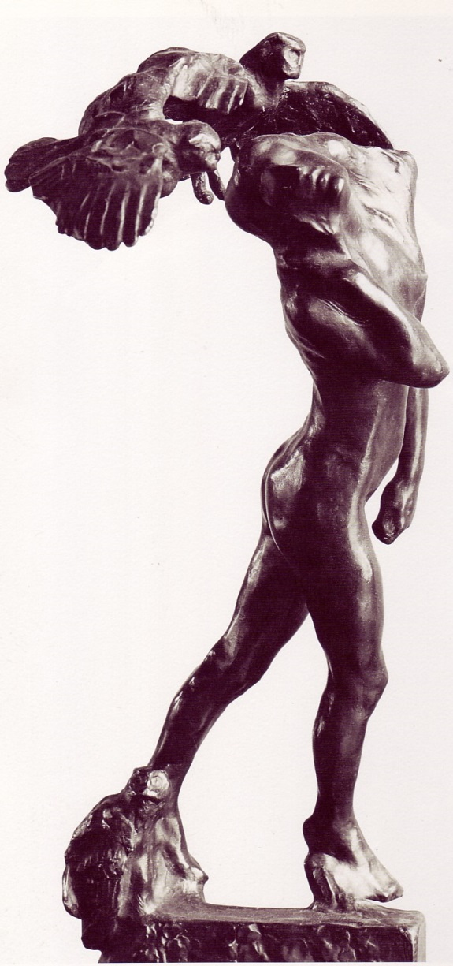
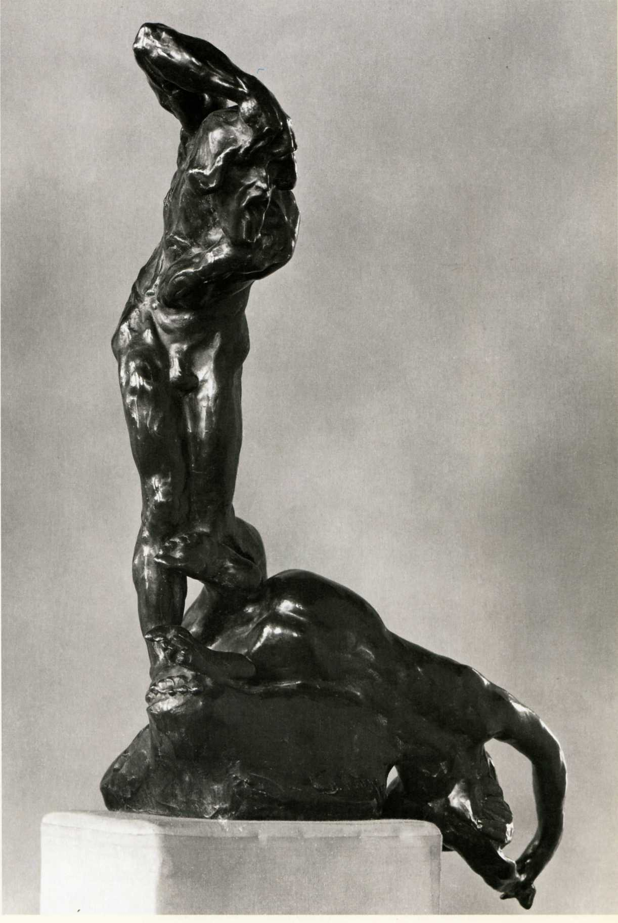
Bohumil Kafka, Somnambula, 1906
Šílení, 1905

Slide 15
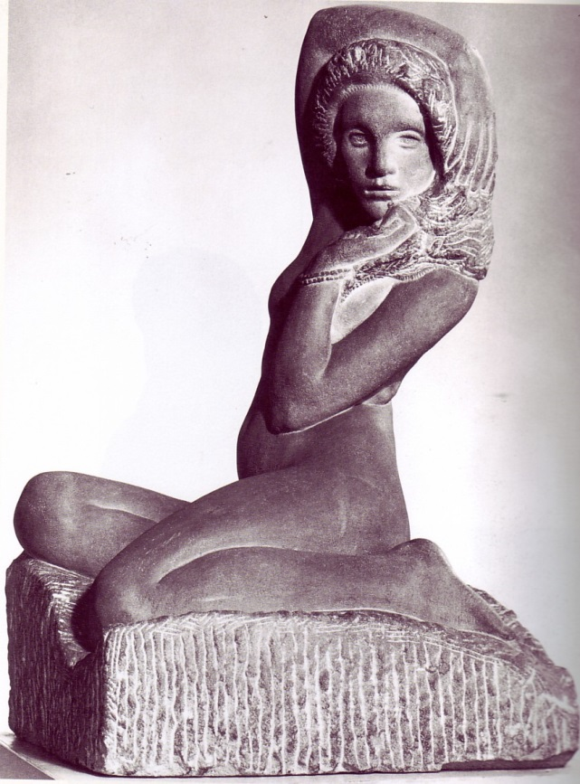
Jan Štursa, Melancholické děvče, 1906

Slide 16
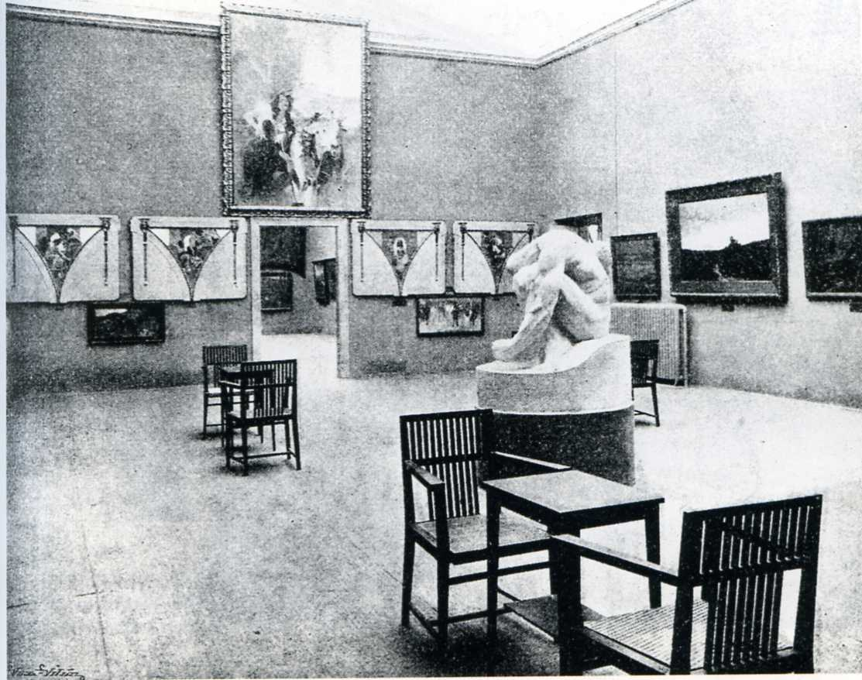
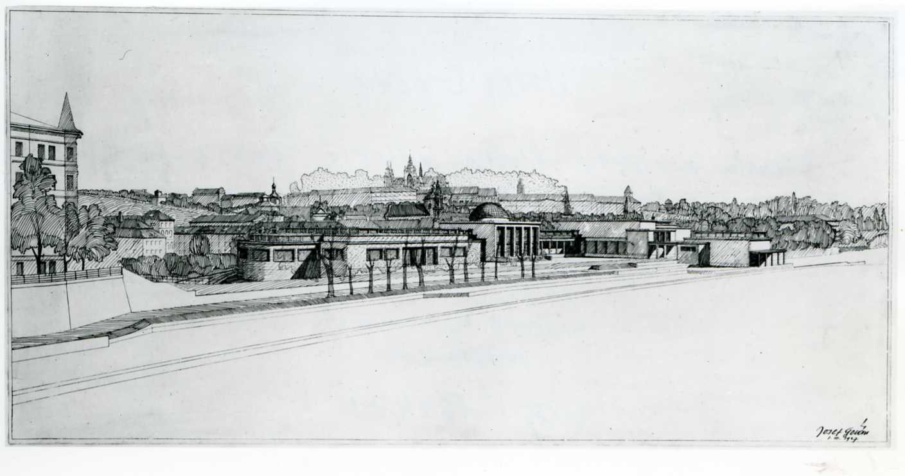
Moderní galerie, založená 1902: expozice z roku 1905
Josef Gočár, návrh budovy Moderní galerie na Kampě, 1927

Slide 17
Od Muncha ke kubismu
1905 Výstava Edvarda Muncha
1907 založena skupina Osma
1910 výstava Nezávislých s obrazem A. Deraina Koupání
1911 založena Skupina výtvarných umělců, prosazuje kubismus, platforma časopis Umělecký měsíčník
„český“ kubismus jako styl: architektura a užité umění

Slide 18
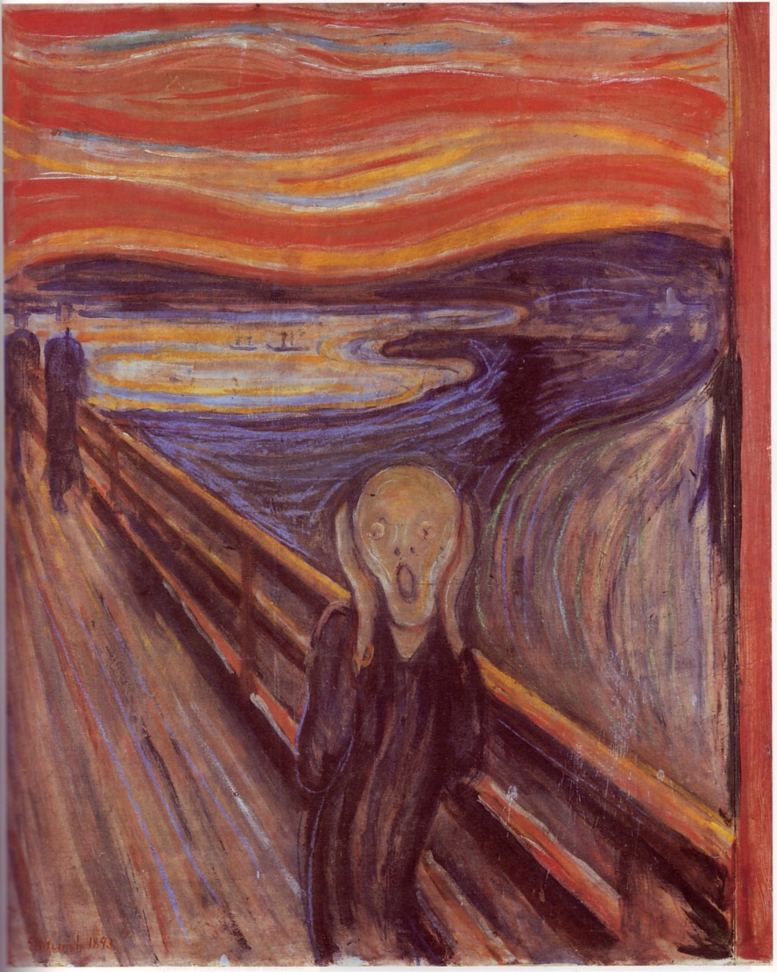
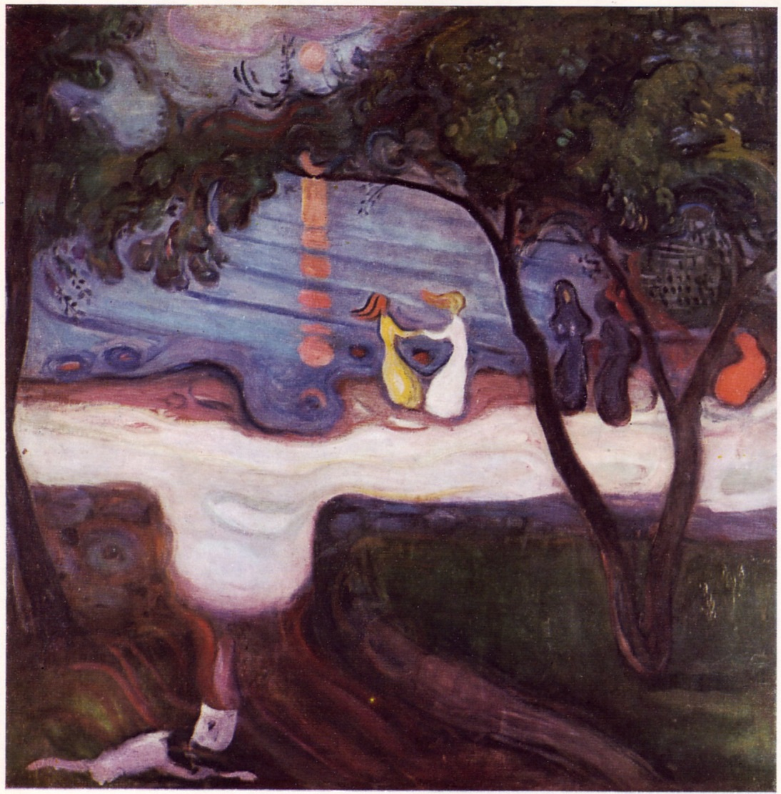
Edvard Munch, Křik, 1895
Tanec na břehu, 1899

Slide 19
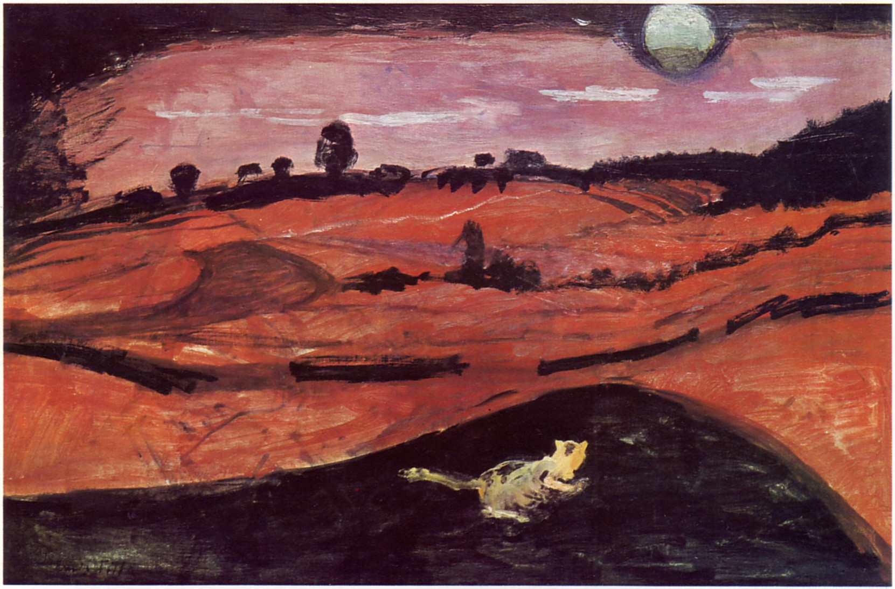
Emil Filla, Milostná noc, 1908

Slide 20
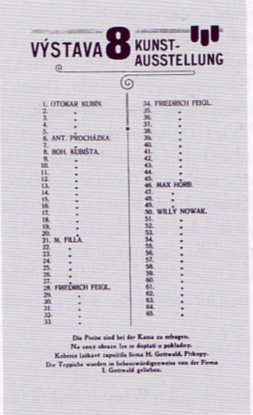
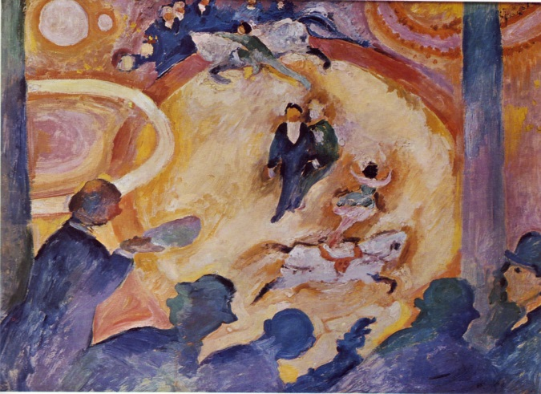
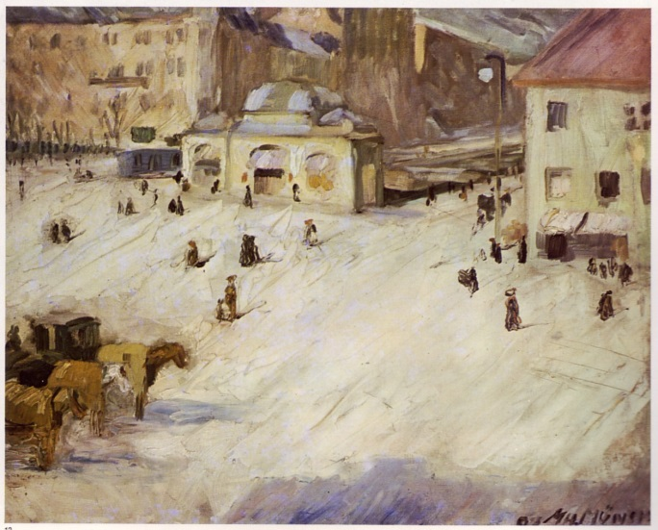
Antonín Procházka, Cirkus, 1907-1908
Max Horb, Mnichovské náměstí, 1907

Slide 21
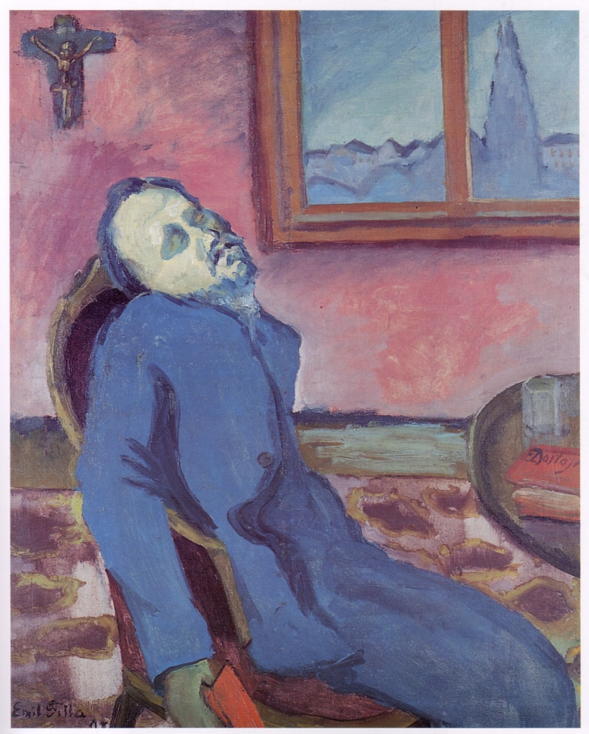
Emil Filla, Čtenář Dostojevského, 1907

Slide 22
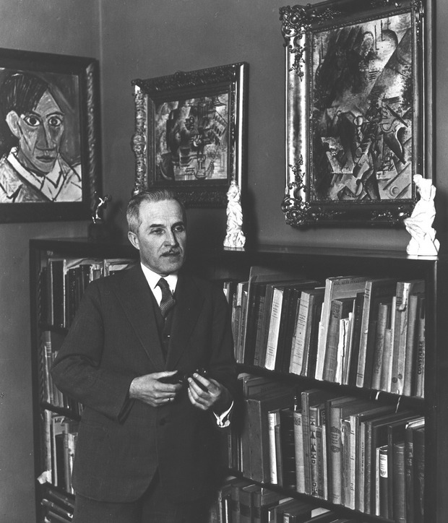
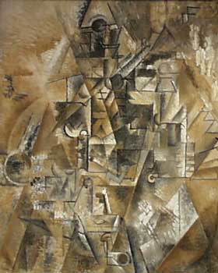
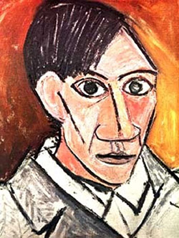
Vincenc Kramář a obrazy z jeho sbírky
Pablo Picasso, Autoportrét, 1907
Klarinet, 1911

Slide 23
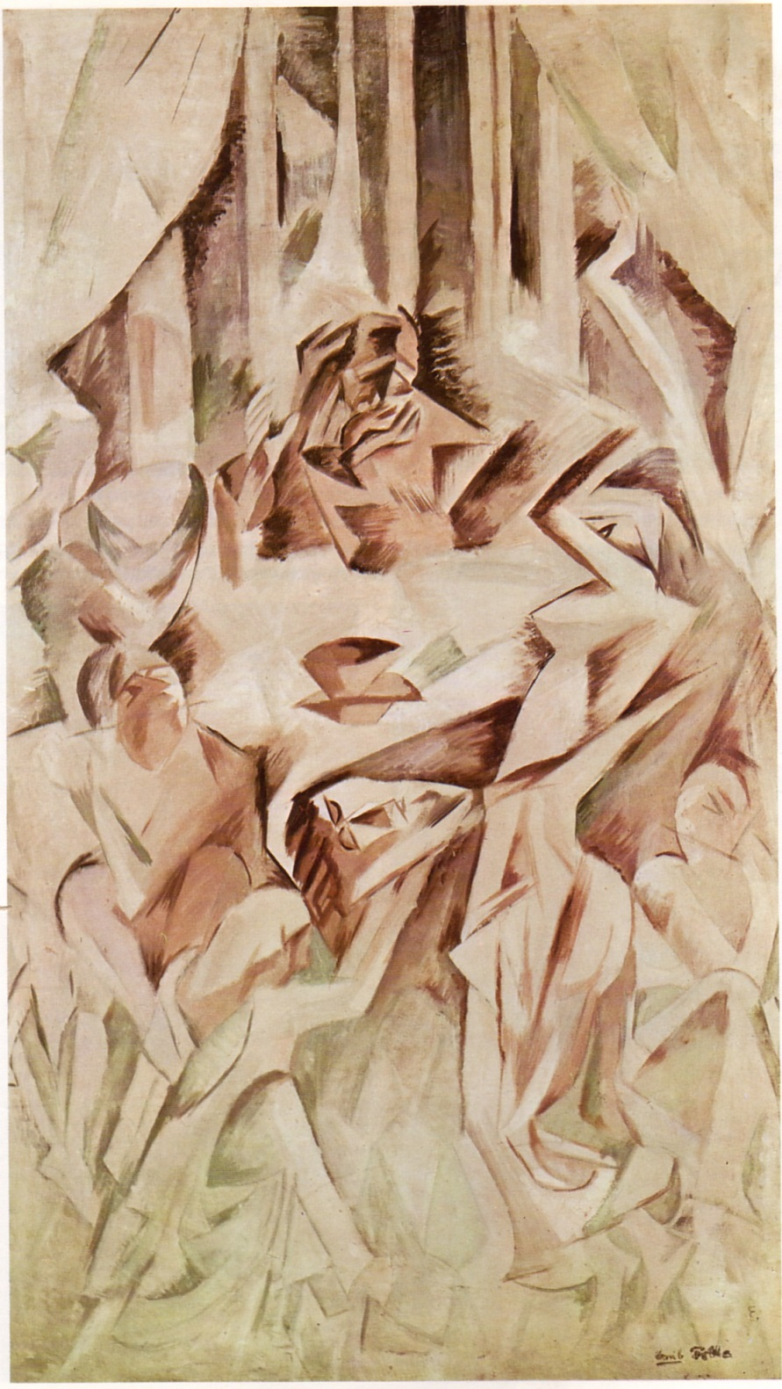
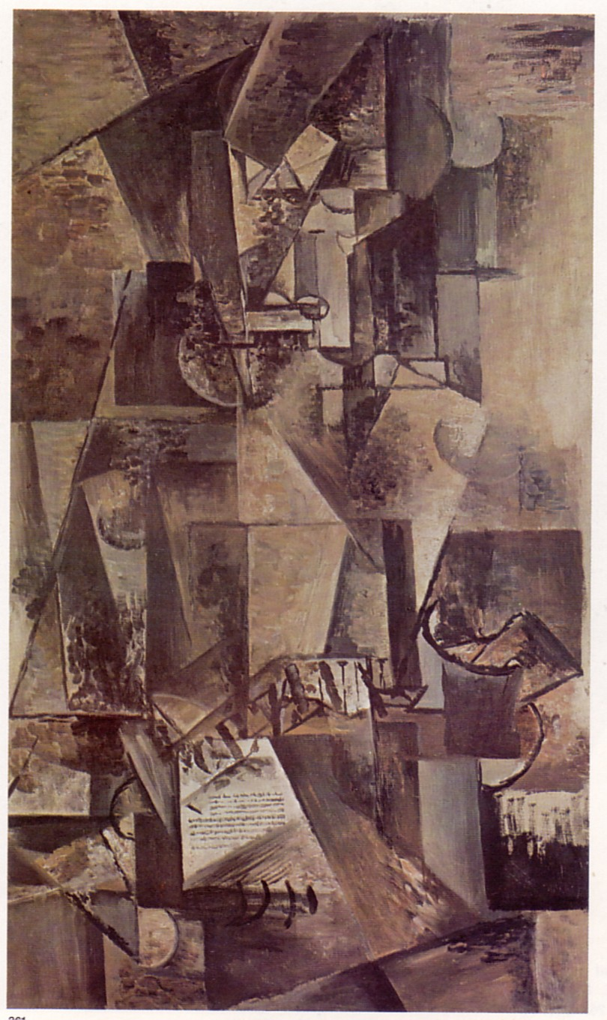
Emil Filla, Salome, 1911
Čtenář, 1913

Slide 24
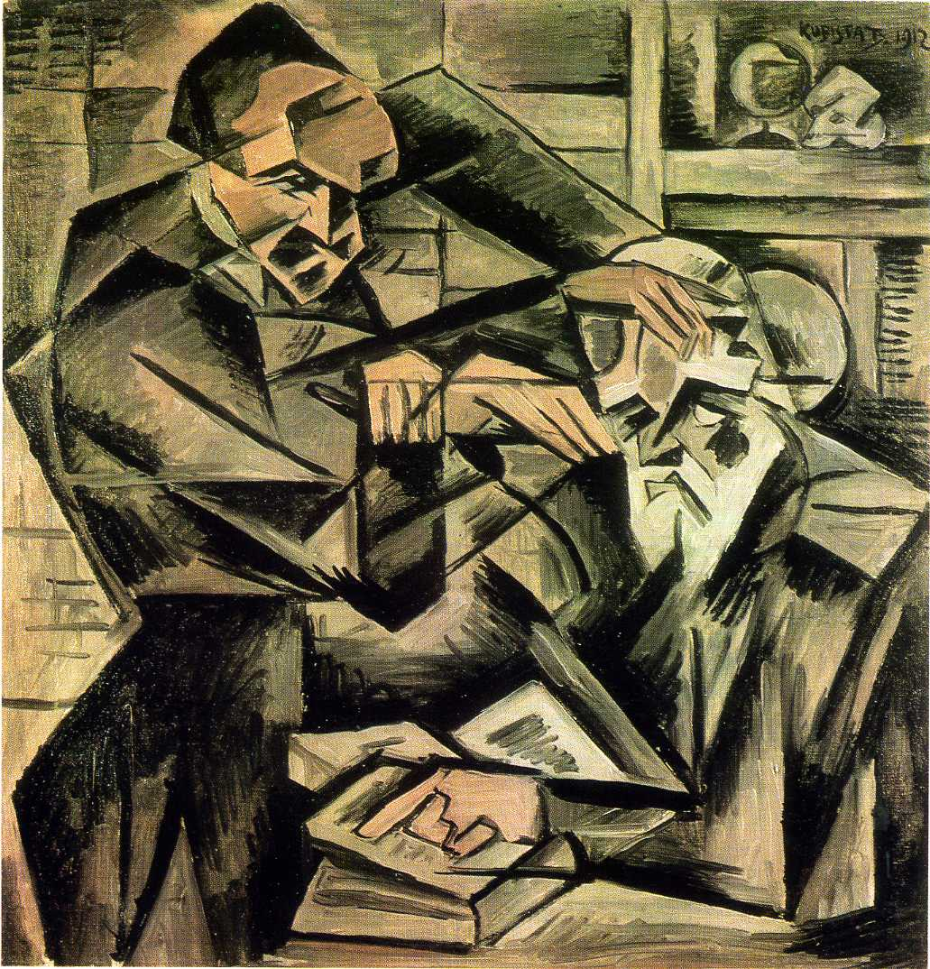
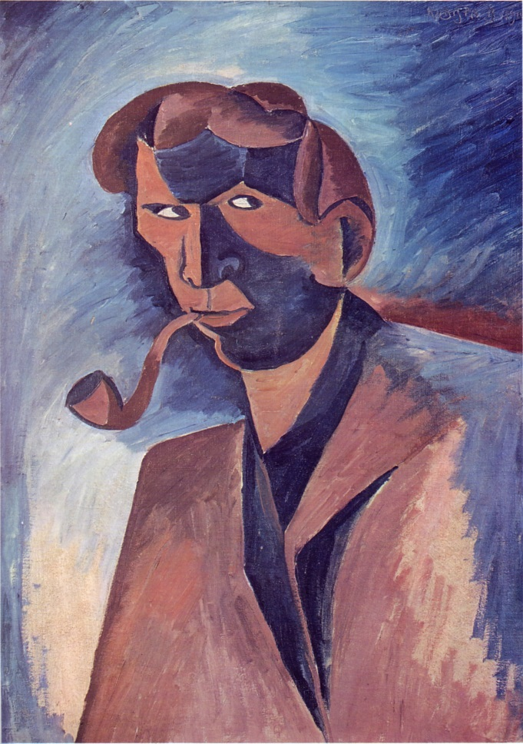
Bohumil Kubišta, Kuřák, 1910
Hypnotyzér, 1912

Slide 25
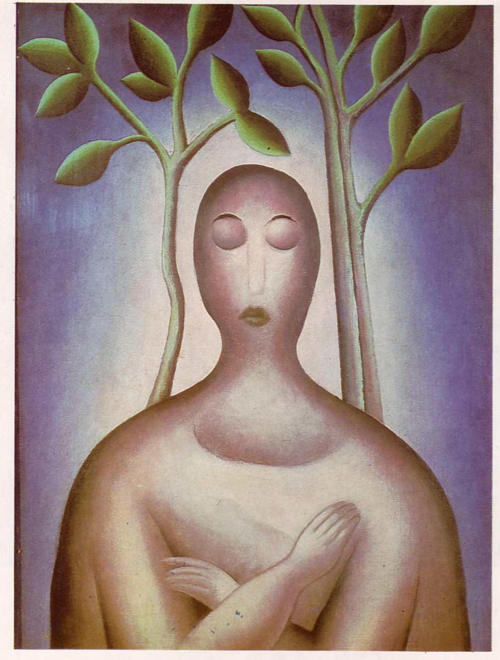
Jan Zrzavý, Meditace, 1915

Slide 26
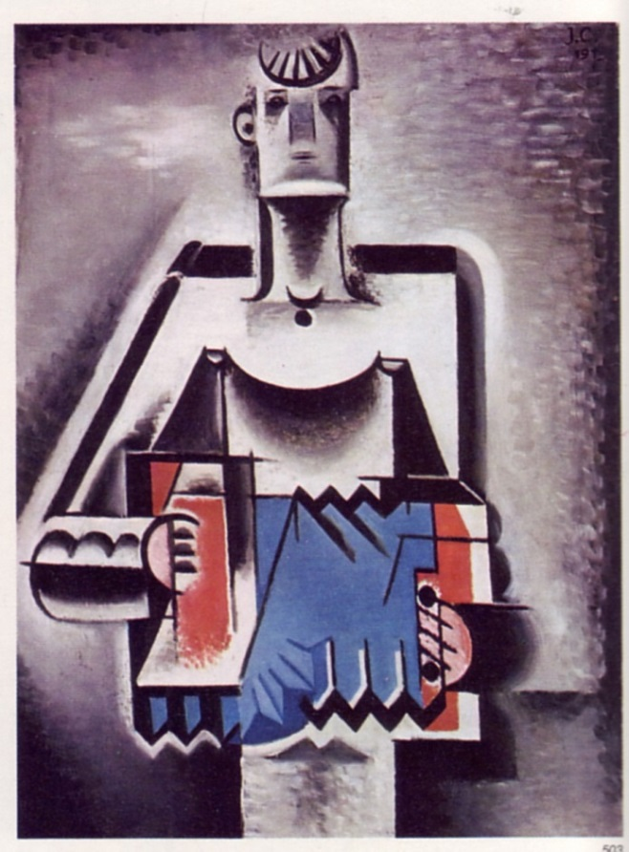
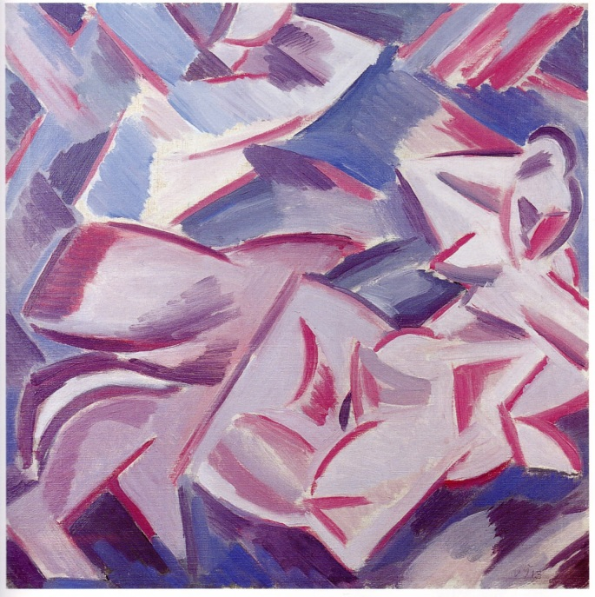
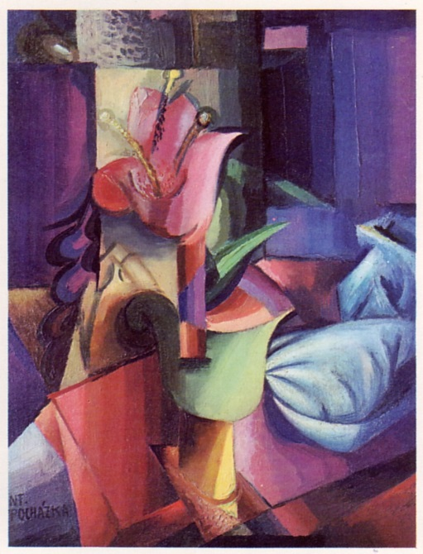
Josef Čapek, Harmonikář, 1913
Václav Špála, Duha, 1913
Antonín Procházka, Zátiší s ubrouskem, 1915-1916

Slide 27
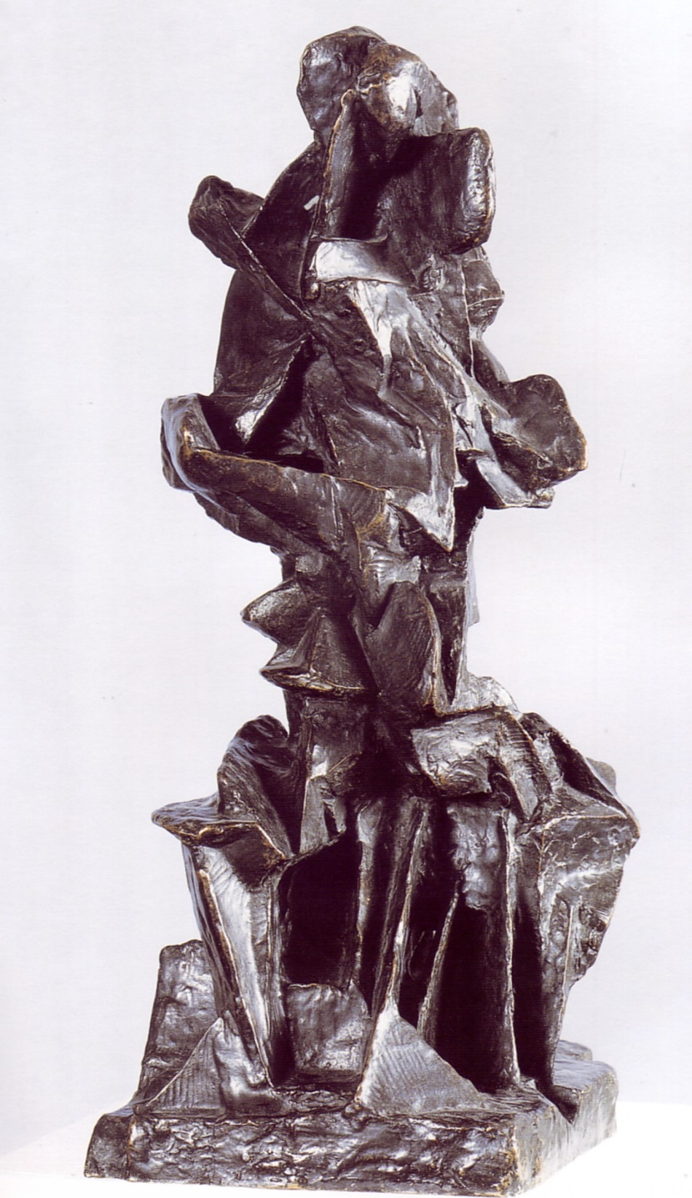
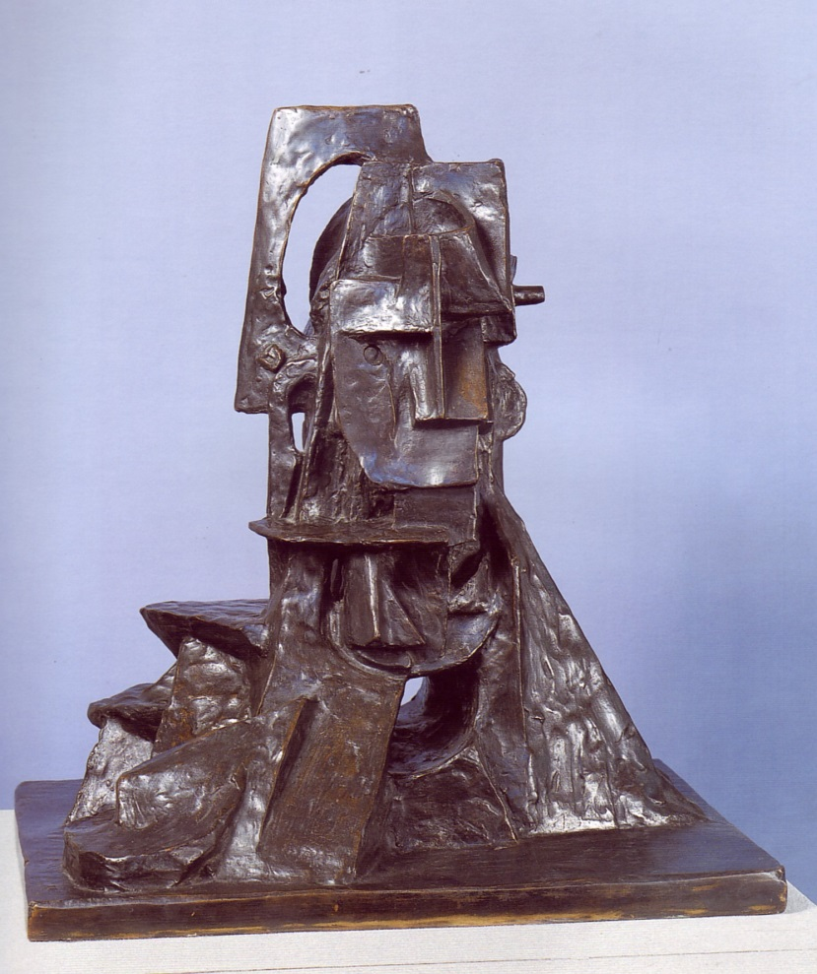
Otto Gutfreund, Kubistické poprsí, 1913-14
Objímající se, 1913-14

Slide 28
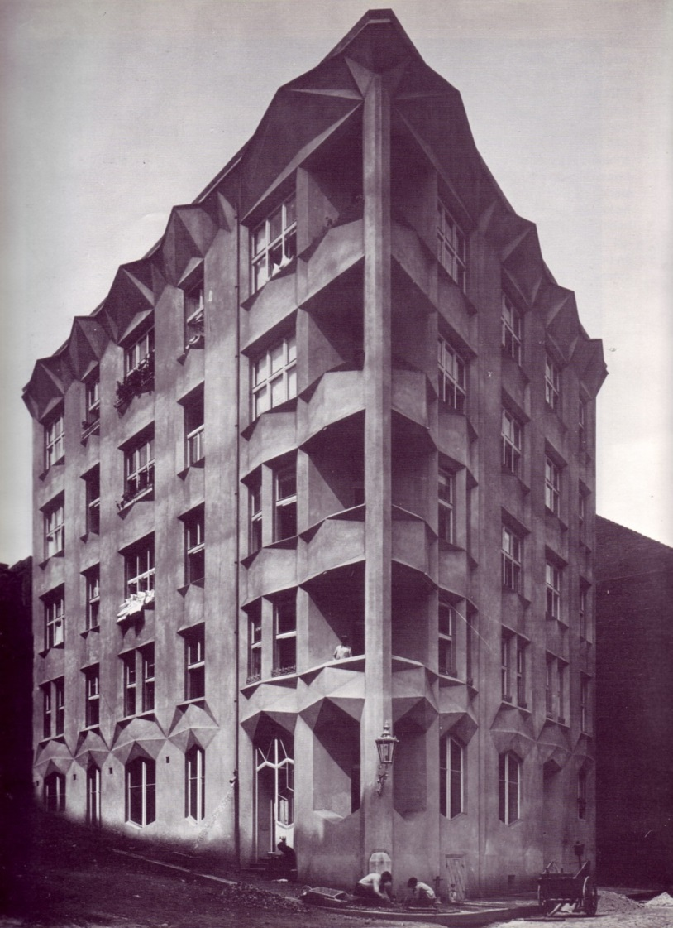
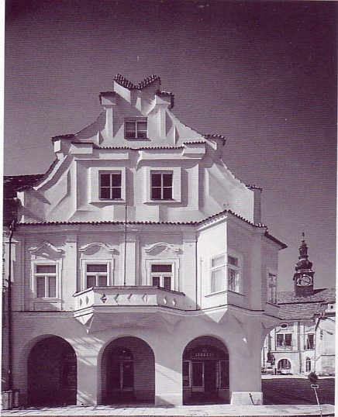
Josef Chochol, Činžovní dům v Neklanově ulici v Praze, 1913-1914
Pavel Janák, přestavba Fárova domu v Pelhřimově, 1912

Slide 29
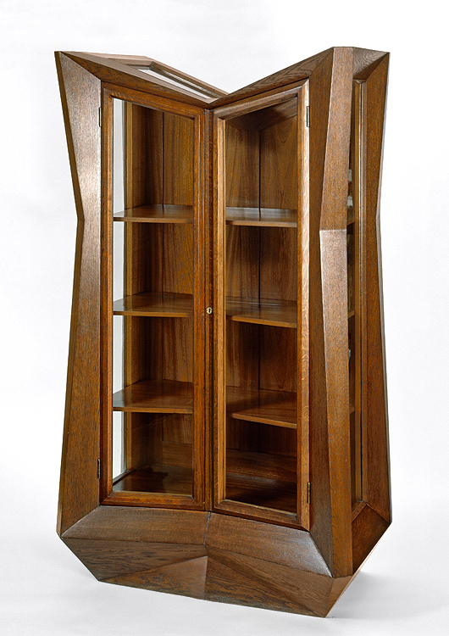



Pavel Janák, Dóza s víkem, 1911
Josef Gočár, Skleník, 1913
Josef Gočár, Pohovka, 1914
Pavel Janák, Židle, 1911-12

Slide 30
Umění 1918-1938
Primitivismus, civilismus, „národní“ sloh v architektuře
Umělecký svaz Devětsil a mezinárodní kontakty
Teige: Poetismus a konstruktivismus
Moderní architektura. Purismus a konstruktivismus
30.léta: umění a politika
Surrealismus a funkcionalismus

Slide 31


Otto Gutfreund, Vlastní podobizna, 1919
Josef Čapek, Nejskromnější umění, 1920

Slide 32


Josef Gočár, Banka čs. Legií v Praze, 1921-1923

Slide 33


Revoluční sborník Devětsil, 1922
Život II, Sborník nové krásy, 1922

Slide 34



Obálka časopisu Zenit, Záhřeb 1922
Obálka časopisu MA, 1921
Obálka časopisu Der Sturm, 1922

Slide 35


Karel Teige, Nalodění na Kytheru, 1923
Jindřich Štyrský, Souvenir, 1924

Slide 36


Karel Teige, typografie sbírky Vítězslava Nezvala Abeceda, 1926

Slide 37


Lajos Kassak, Bildarchitektur, 1922
Dynamická konstrukce, 1922-1924

Slide 38


Vladyslaw Strzemiński, Architektonická kompozice, 1926
Architektonická kompozice, 1929

Slide 39


Jindřich Štyrský, Květy ve sněhu, 1927
Toyen, Korálový ostrov, 1926

Slide 40



František Kupka, Abstraktní malba, 1930
Josef Šíma, Ostrov, 1931
Vojtěch Preissig, Zalamovaná páska, 1930-33

Slide 41



Bedřich Stefan, Torzo III, 1929
Vincenc Makovský, Hlava-vejce, 1926-1927
Hana Wichterlová, Pupen, 1932

Slide 42



Jaroslav Rössler, Zrcadlení, 1925 xxxx
Jaromír Funke, Abstraktní fotografie, 1929

Slide 43


Zdeněk Pešánek, Světelně kinetická plastika pro Edisonovu transformační stanici v Praze, 1930

Slide 44


Jaromír Krejcar, obchodní dům Olympic v Praze, 1925-1926
Bohuslav Fuchs, hotel Avion v Brně, 1927

Slide 45


Veletržní palác
Vladimír Karfík, kancelářská budova ve Zlíně, 1937-1938

Slide 46



Jindřich Štyrský, Z mého deníku, 1933
Bez názvu, fotografie 1934
Z cyklu Stěhovací kabinet, koláž, 1934

Slide 47


Toyen, Stisk ruky, 1934
Doupě, 1937

Slide 48

Vincenc Makovský, Žena s vázou, 1933

Slide 49


František Hudeček,Faidros a Sokrates, čili o kráse, 1934
Zdenek Rykr, Orient, 1935

